Slide 1
8. Testování hypotéz

Slide 2
Nulová a alternativní hypotéza
Nulová hypotéza (H₀) – efekt je nulový
Je opakem toho, co chceme prokázat
Alternativní hypotéza (H₁)– existuje rozdíl (efekt není nulový)
Formulace nulové a alternativní hypotézy
Alternativní hypotéza – do jaké situace se dostáváme, když nulová hypotéza neplatí

Slide 3
Dosažená hladina významnosti
pst, s jakou bychom mohli obdržet pozorovaná data nebo data stejně, či ještě více odporující nulové hypotéze, za předpokladu, že je nulová hypotéza pravdivá = p-hodnota (p-value)
Čím je menší, tím méně důvěryhodná je nulová hypotéza
p = 0,10 => podobná data jako naše můžeme získat celkem často, i když platí nulová hypotéza => její platnost nelze vyloučit
p < 0,001 => nulová hypotéza téměř nemožná

Slide 4
Hladina významnosti
α
Mezní hodnota
Volíme obvykle 0,05
Zamítáme nulovou hypotézu pro p < α

Slide 5
Zamítnutí nulové hypotézy
Zamítneme-li nulovou hypotézu, přijmeme hypotézu alternativní
p < α (např. 0,05) – výsledek je statisticky významný
p < α (např. 0,01) – výsledek je vysoce statisticky významný
p > α – výsledek není statisticky významný

Slide 6
Kritický obor
Rozdělíme výběrový prostor na oblast zamítnutí testované hypotézy (kritický obor) a nezamítnutí (obor přijetí) testované hypotézy
Kritický obor vymezují kritické hodnoty (kvantily známého rozložení)
Pro hodnotu testové statistiky v kritickém oboru zamítáme H₀

Slide 7
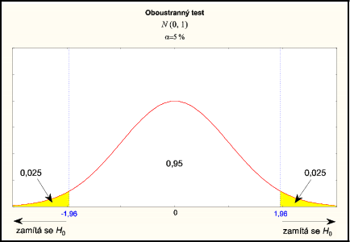
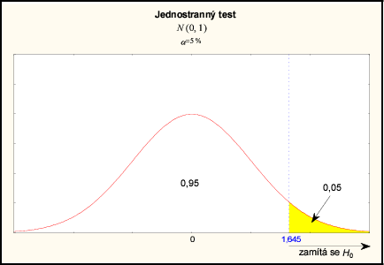
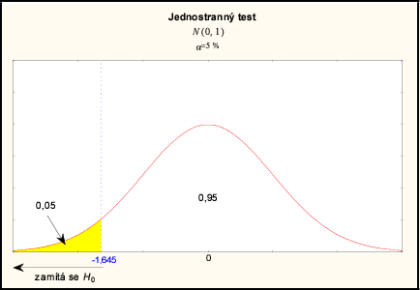
Jednostranný x oboustranný test

Slide 8
Statistická a klinická významnost
Statisticky významný rozdíl nemusí být významný klinicky (velké n)
Nevýznamný výsledek nemusí znamenat neexistenci efektu (nedostatečná síla)

Slide 9
Chyba I. a II. druhu
 | Skutečnost
Rozhodnutí | H₀ platí | H₀ neplatí, platí H₁
Nemůžeme zamítnout H₀ (nevýznamný výsledek) | Správné rozhodnutí | Chyba II. druhu (s pravděpodobností β)
Zamítneme H₀ (významný výsledek) | Chyba I. druhu (s pravděpodobností α) | Správné rozhodnutí

Slide 10
Síla testu
β závisí na velikosti zkoumaného efektu i na rozsahu výběru
1 – β = síla testu
Optimalizace velikosti vzorku

